Slide 1



ỦY BAN NHÂN DÂN QUẬN LONG BIÊN
TRƯỜNG MẦM NON TUỔI HOA
LĨNH VỰC PHÁT TRIỂN NHẬN THỨC
Đề tài: Trò chuyện về ngày 20/11
Lớp: Nhà trẻ D1
Giáo viên: Ngô Thị Năm

Slide 2

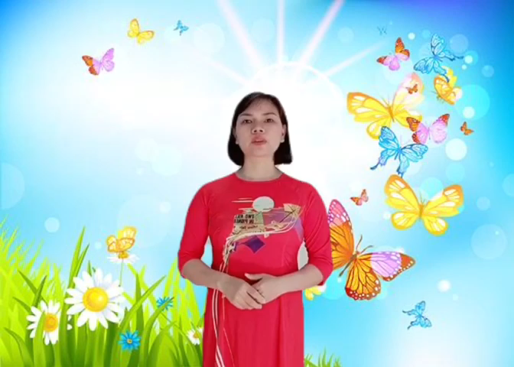

Slide 3
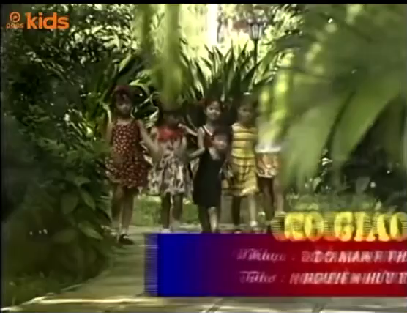

Slide 4
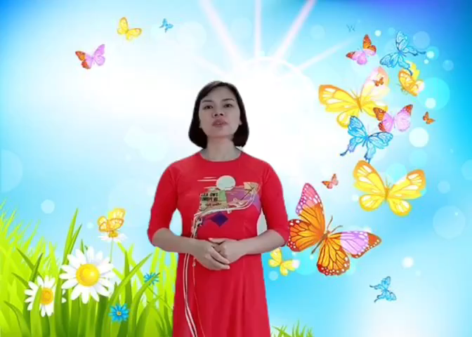

Slide 5

Chúng mình có biết ngày 20/11 là ngày gì không?
Ngày 20/11 chính là ngày Nhà Giáo Việt Nam. (Tên đầy đủ là Ngày lễ Hiến chương Nhà Giáo Việt Nam)

Slide 6
Trong ngày Nhà Giáo Việt Nam 20/11 thường diễn ra các hoạt động gì?

Slide 7

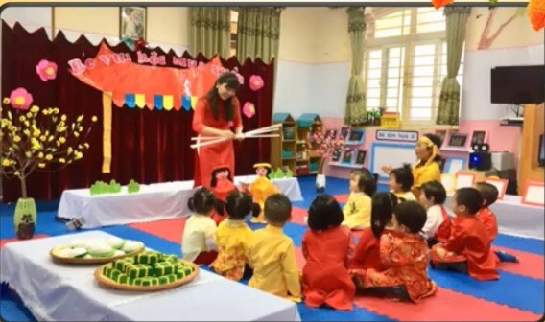
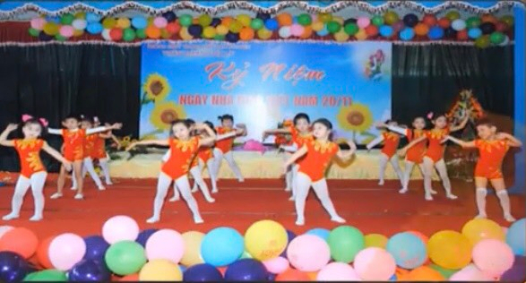
Thi giáo viên dạy giỏi
Biểu diễn văn nghệ

Slide 8
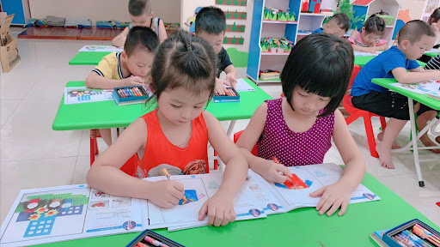
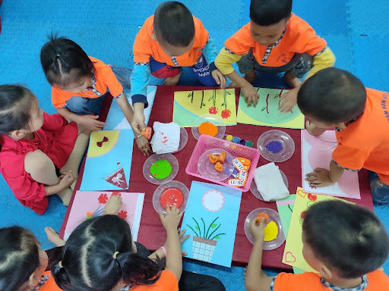
Thi vẽ tranh
Làm thiệp tặng cô

Slide 9

Ý nghĩa ngày Nhà Giáo Việt Nam 20/11
Ngày 20/11 là dịp để các thế hệ học sinh bày tỏ lòng biết ơn sâu sắc với những người thầy, người cô của mình. Dù đang ngồi hay rời xa ghế nhà trường, cứ đến ngày 20/11 mọi người đều hướng đến thầy cô giáo, gửi những lời chúc những món quà tốt đẹp đến thầy cô.

Slide 10


Slide 11

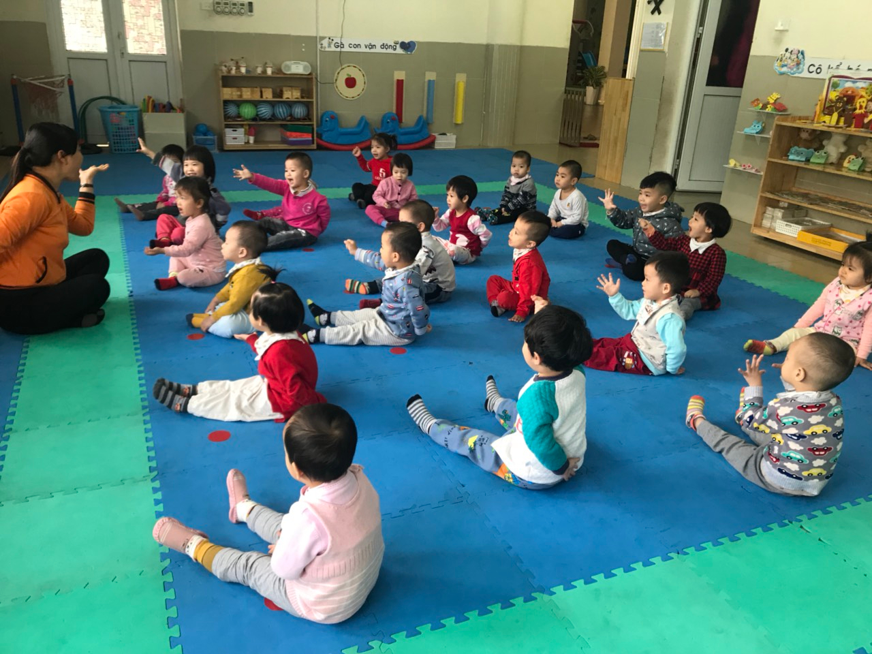
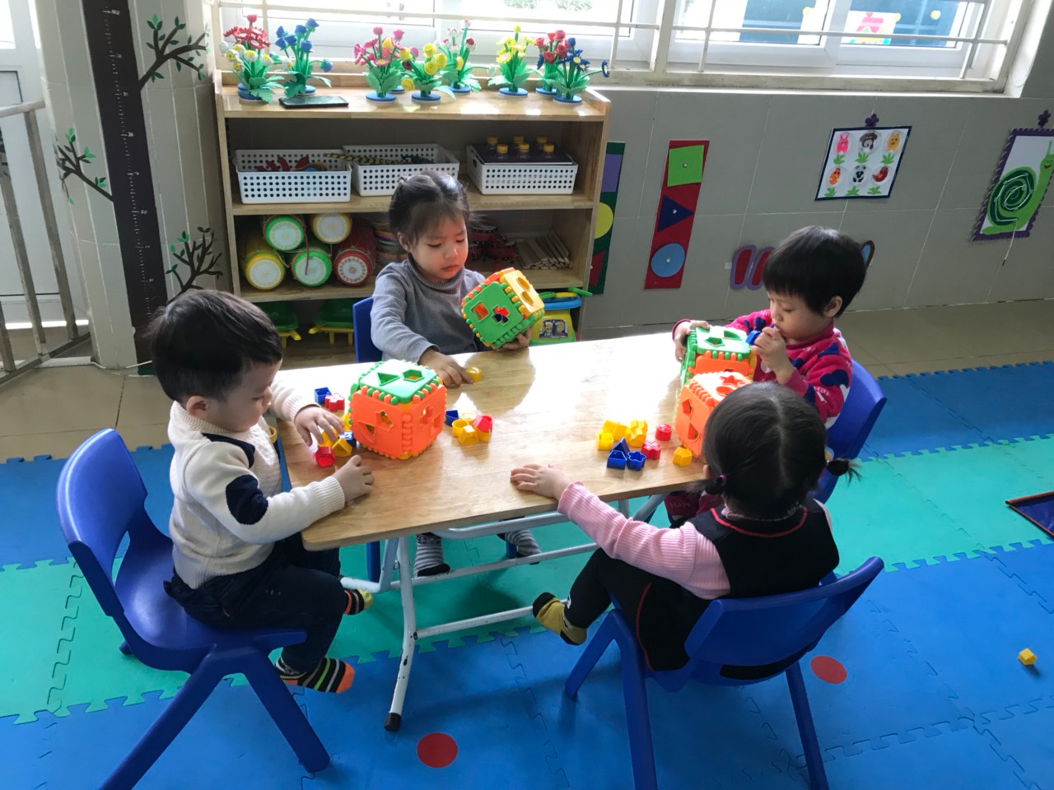

Slide 12
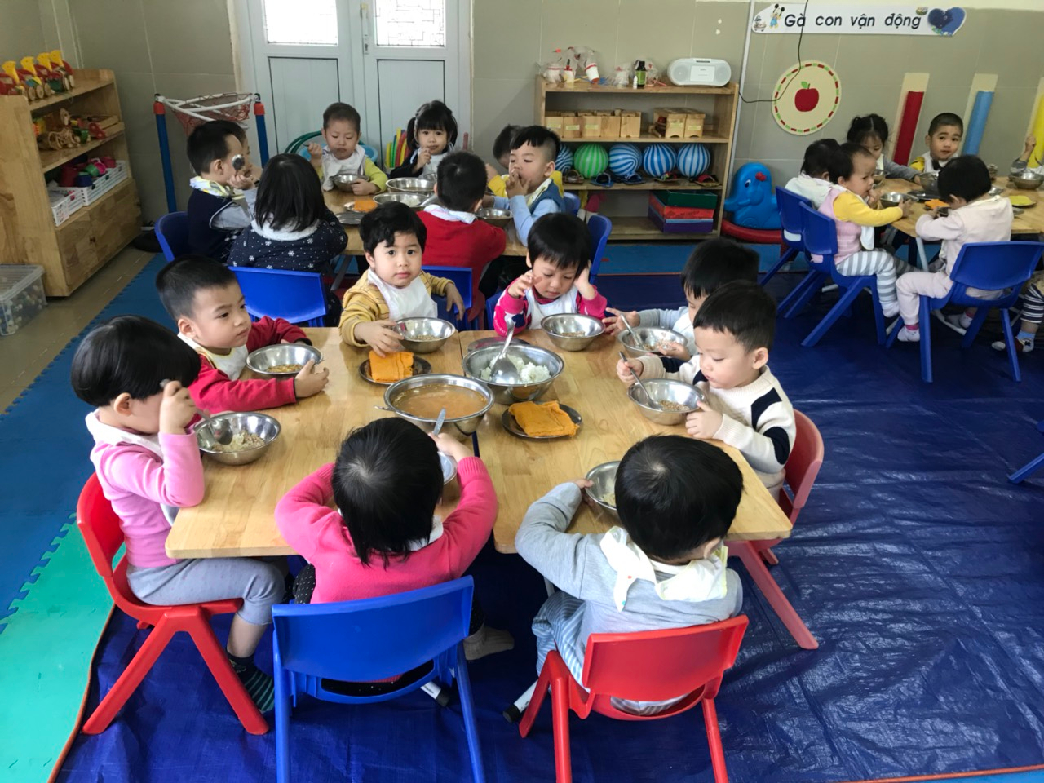
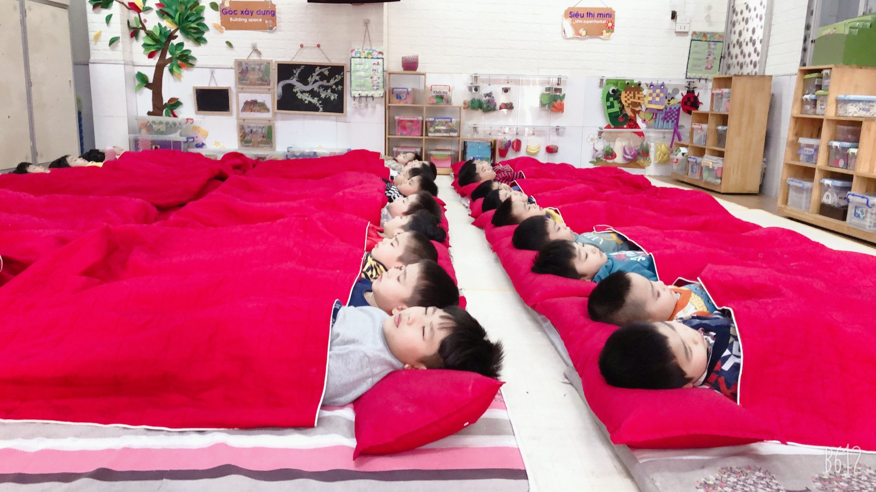

Slide 13

Chúng mình sẽ làm gì để bày tỏ tình cảm và lòng biết ơn của mình đối với cô giáo?

Slide 14
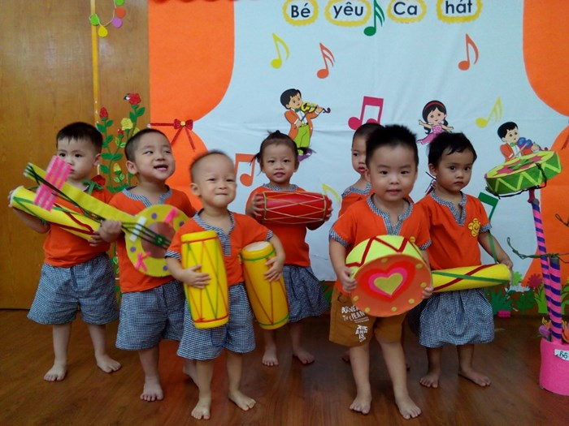
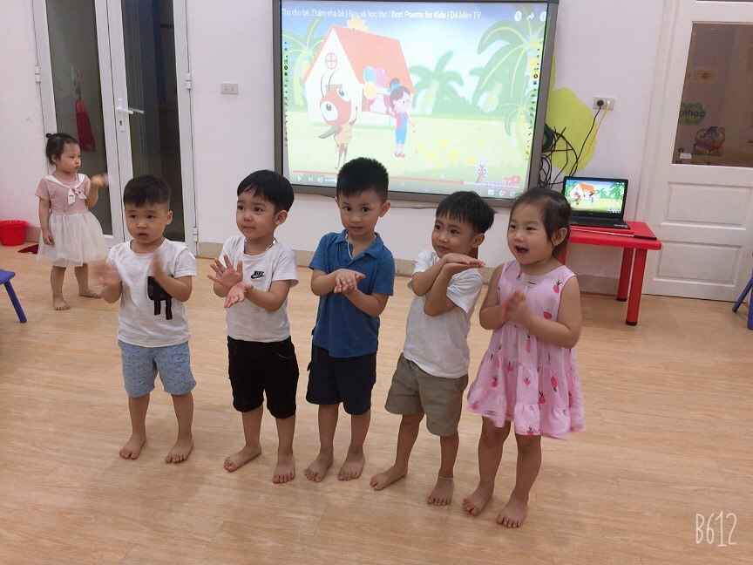

Slide 15




Slide 16
